Slide 1
面向机器学习的计量经济学
第7章：前沿非线性回归方法——卷积神经网络
2025年7月

Slide 2
本讲关键问题
什么是卷积神经网络（CNN）及其基本结构？
卷积层的工作原理是什么？
池化层的工作原理是什么？
关键词：卷积神经网络，输入层，卷积层，激活函数层，池化层，全连接层，输出层，卷积核，池化窗口。
2025年7月
《面向机器学习的计量经济学》

Slide 3
一、CNN 简介
卷积神经网络（Convolutional Neural Networks，CNN）是深度学习领域中最为重要的网络结构之一，广泛应用于计算机视觉、自然语言处理、语音识别等领域。CNN的出现使得计算机视觉领域取得了巨大的突破，尤其在图像分类、目标检测、人脸识别等任务上，CNN的表现优于传统的图像处理方法。
卷积神经网络是一类前馈神经网络，主要用于处理具有网格结构的数据，如图像（二维网格）或时间序列（一维网格）。CNN主要通过卷积层、池化层、全连接层等结构对数据进行处理，并最终完成分类或回归等任务。
2025年7月
《面向机器学习的计量经济学》

Slide 4
一、CNN 简介
CNN通常由以下几部分组成：
输入层：输入层接收输入数据，如图像数据。
卷积层（Convolutional Layer）：通过卷积操作提取图像中的局部特征。
激活函数层（Activation Function Layer）：通常使用ReLU（Rectified Linear Unit）激活函数。
池化层（Pooling Layer）：池化层用于降低数据的空间维度，减少计算量和防止过拟合。
全连接层（Fully Connected Layer）：全连接层对提取到的特征进行最终分类或回归。
输出层：根据任务要求（如分类问题），输出最终结果。
2025年7月
《面向机器学习的计量经济学》

Slide 5
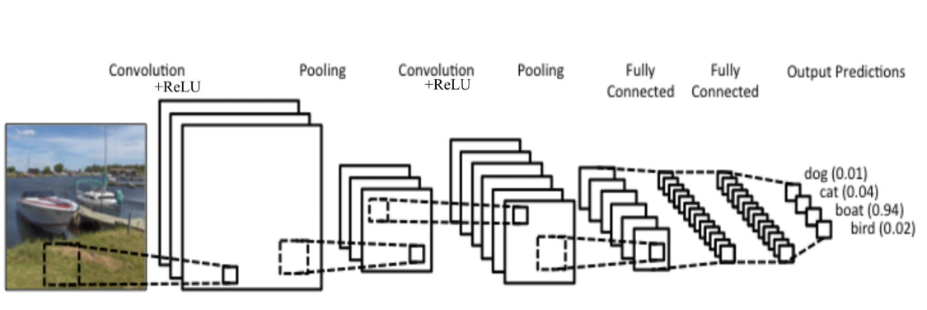
一、CNN 简介
2025年7月
图1：卷积神经网络的结构示意图
图1中包含一个输入层（最左侧的小船图片）、两个卷积层（对应的激活函数为ReLU）、两个池化层、两个全连接层以及一个输出层。
《面向机器学习的计量经济学》

Slide 6
一、CNN 简介
CNN的层级结构通常包括以下几个阶段：
输入阶段：输入数据通常为二维的图像数据，形状为（高、宽、通道）。
卷积阶段：通过多个卷积层提取图像中的特征，提取到的特征通常呈现局部空间不变性。
池化阶段：池化层减少特征图的尺寸，从而降低计算复杂度，并增强特征的稳健性。
全连接阶段：将卷积层和池化层提取到的高层次特征展平，输入到全连接层中进行分类或回归。
2025年7月
《面向机器学习的计量经济学》

Slide 7
二、卷积
卷积是CNN中最核心的操作之一，通常用于从输入数据中提取特征。在图像处理中，卷积通过滑动窗口的方式，将一个滤波器（也称为卷积核）与输入图像进行卷积，提取局部特征。
2025年7月
《面向机器学习的计量经济学》

Slide 8
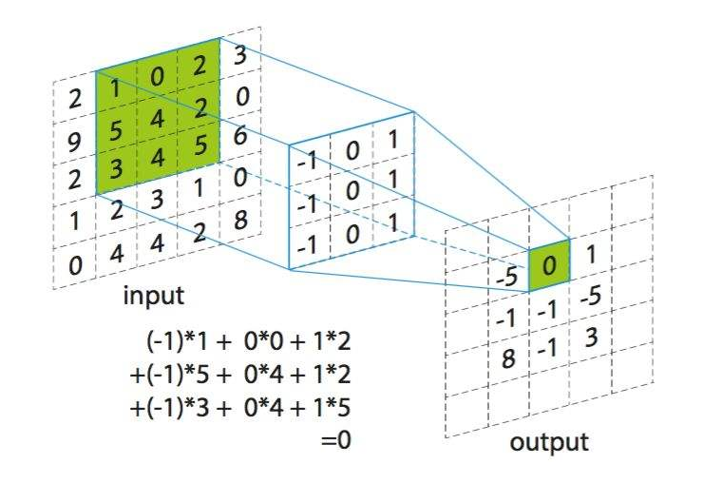
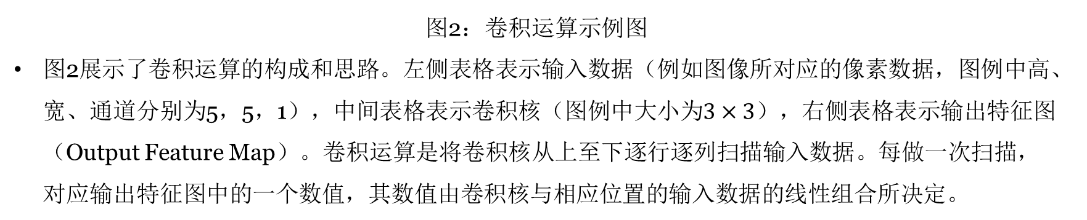
二、卷积
图2：卷积运算示例图
图2展示了卷积运算的构成和思路。左侧表格表示输入数据（例如图像所对应的像素数据，图例中高、宽、通道分别为5，5，1），中间表格表示卷积核（图例中大小为$3×3$），右侧表格表示输出特征图（Output Feature Map）。卷积运算是将卷积核从上至下逐行逐列扫描输入数据。每做一次扫描，对应输出特征图中的一个数值，其数值由卷积核与相应位置的输入数据的线性组合所决定。
2025年7月
《面向机器学习的计量经济学》

Slide 9
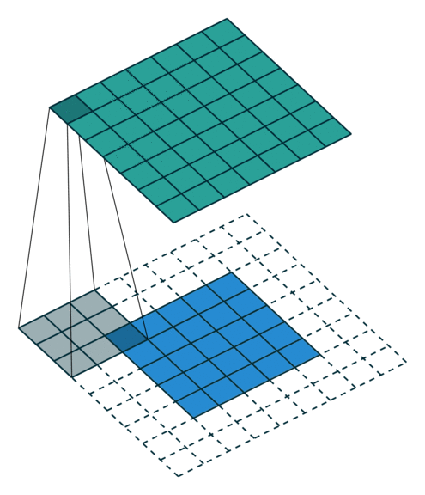
二、卷积
根据扫描方式的不同，卷积运算一般可以分为三种：分别是full卷积、same卷积以及valid卷积。
full卷积：在卷积过程中，在输入数据的周围添加足够的零值填充，保留了输入数据的每个像素的信息。
2025年7月
《面向机器学习的计量经济学》

Slide 10
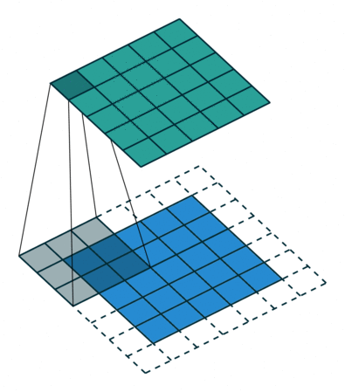
二、卷积
same卷积：在卷积过程中，在输入数据的周围添加足够的零值填充，以保持输出特征图的大小与输入数据的大小尽可能相同。
2025年7月
《面向机器学习的计量经济学》

Slide 11
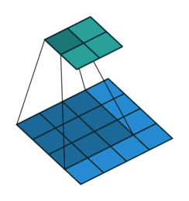
二、卷积
valid卷积：仅使用每个卷积的有效部分。
2025年7月
《面向机器学习的计量经济学》

Slide 12
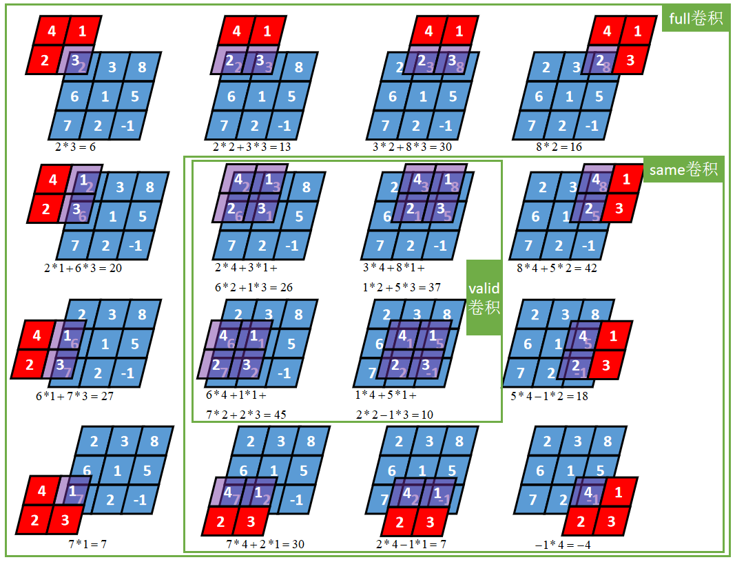
二、卷积
2025年7月
《面向机器学习的计量经济学》

Slide 13
二、卷积
卷积操作的作用主要体现在以下几个方面：
局部连接：每个卷积核仅关注图像中的局部区域，从而减少了参数数量。
权重共享：卷积核在整个图像中共享权重，减少了内存消耗，提高了计算效率。
空间不变性：卷积操作能够捕捉图像中的局部特征，具有空间不变性，可以处理不同位置的相似特征。
2025年7月
《面向机器学习的计量经济学》

Slide 14
三、池化
池化（Pooling）是卷积神经网络中的一个重要操作，它将图像内某一位置及其相邻位置的特征值进行统计汇总。池化主要用于减少特征图的尺寸，降低计算量和参数量。池化操作通过对局部区域的操作，选取该区域的最大值或平均值，从而压缩图像的空间尺寸。
2025年7月
《面向机器学习的计量经济学》

Slide 15
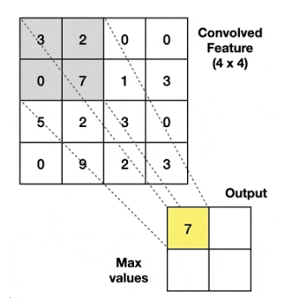
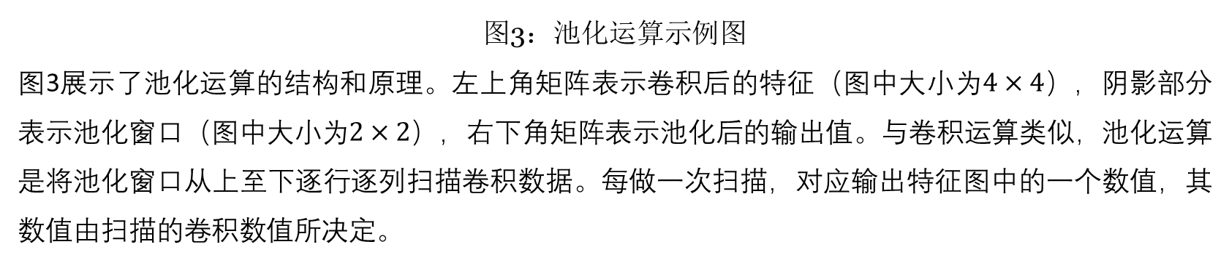
三、池化
图3：池化运算示例图
图3展示了池化运算的结构和原理。左上角矩阵表示卷积后的特征（图中大小为$4×4$），阴影部分表示池化窗口（图中大小为$2×2$），右下角矩阵表示池化后的输出值。与卷积运算类似，池化运算是将池化窗口从上至下逐行逐列扫描卷积数据。每做一次扫描，对应输出特征图中的一个数值，其数值由扫描的卷积数值所决定。
2025年7月
《面向机器学习的计量经济学》

Slide 16
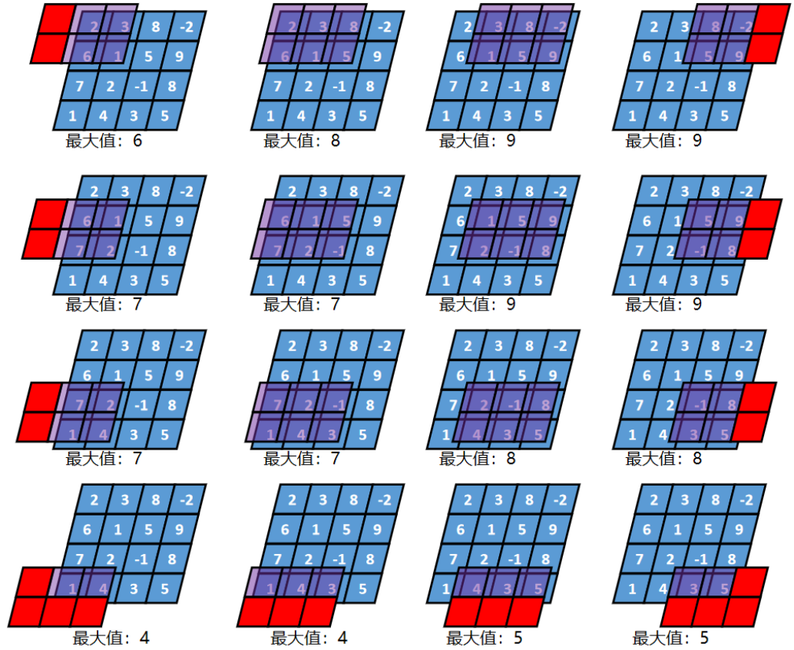
三、池化
根据扫描方式的不同，池化算法可以分为same池化以及valid池化；根据数值选取方式不同，池化算法可以进一步分类为最大值池化和平均值池化。
最大值池化：在池化过程中，输出池化窗口中的最大值。
平均值池化：在池化过程中，输出池化窗口中的平均值。
2025年7月
same最大值池化
《面向机器学习的计量经济学》

Slide 17
三、池化
池化层在卷积神经网络中的作用是至关重要的，它主要有以下几个功能：
降低计算复杂度：通过池化操作，降低特征图的空间尺寸，从而减少后续计算的复杂度。
减少参数数量：池化层通过降维减少了需要学习的参数数量。
提升模型的稳健性：池化层增强了卷积神经网络对局部平移、缩放、旋转等变换的稳健性。
2025年7月
《面向机器学习的计量经济学》

Slide 18
四、CNN在经济学中的应用
卷积神经网络（CNN, Convolutional Neural Networks）虽然起源于计算机视觉和图像识别领域，但近年来在经济学研究中的应用逐渐增多，尤其是在处理非结构化数据（如图像、文本、空间数据）和高维度特征提取方面展现出独特优势。
2025年7月
《面向机器学习的计量经济学》

Slide 19
四、CNN在经济学中的应用
1. 遥感图像与经济发展测度
• CNN 被广泛用于从卫星图像中预测经济活动，如：
夜间灯光图像 → GDP、贫困率、基础设施水平；
白天遥感图像 → 建筑密度、土地利用、城镇化水平；
• 代表性研究：
Jean et al. (2016, Science): 使用 CNN 从卫星图像预测非洲的贫困分布
Yeh et al. (2020, Nature Communications): 用 CNN 捕捉发展中国家的经济活动分布。
2025年7月
《面向机器学习的计量经济学》

Slide 20
四、CNN在经济学中的应用
2. 房地产与城市经济
• 用 CNN 处理街景图像或地理信息图，提取社区特征：
房屋价格预测；
街区经济活力估计；
城市规划分析；
• 例：通过 Google Street View 图像提取“视觉城市贫困指数”。
2025年7月
《面向机器学习的计量经济学》

Slide 21
四、CNN在经济学中的应用
3. 文本与图像数据挖掘
• 经济文本中的图表识别：CNN 可识别PDF中的图形元素；
• 媒体图像分析：例如，分析新闻图像中的人物面部表情、场景类型，以评估经济事件的情绪效应；
• 可与 NLP 模型结合处理多模态数据。
2025年7月
《面向机器学习的计量经济学》

Slide 22
四、CNN在经济学中的应用
CNN在经济学中的优势与挑战
优势：
• 自动特征提取能力强：不需要手工构造变量；
• 适应非结构化数据：如图像、地理空间数据、扫描文件等；
• 在发展中国家缺乏统计数据时尤其有价值：CNN+遥感图像可弥补传统调查数据的不足。
挑战：
• 可解释性弱：经济研究中强调机制解释，CNN 属于“黑箱”模型；
• 对数据量要求高：需要大量标注数据；
• 与经济理论对接较难：模型推理机制与传统结构模型不同；
• 计算资源需求大：训练耗时，对硬件依赖高。
2025年7月
《面向机器学习的计量经济学》

Slide 23



谢 谢！

